Slide 1
El precio de los diamantes
Roger Perelló

Slide 2
Problema
Solución
Resultado
Tasar un diamante es caro
Evaluación condicionada
Limitado pero sin competencia

Slide 3
Datasets
1
Características
2
Imágenes
1.1
Competición
1.2
App

Slide 4
1
Características

Slide 5
Características
Tamaño
Color
Peso y dimensiones
Cuanto menos, mejor
Claridad
Corte
Cantidad de imperfecciones
Ángulos y proporción atractiva

Slide 6
 | Borrado | Asignación | Imputaciones | Escalado | Sustitución | Descarte
Regresión lineal | X | X | X |  | X
Ridge | X | X | X | X | X
K vecinos | X* | X | X | X | X | X
SVR | X | X | X | X | X | X
Árbol de decisión | X* | X*
RandomForest | X* | X* |  |  | X
XGBRegressor | X* | X*
* Aplicación parcial de la medida, ignorando valores atípicos

Slide 7
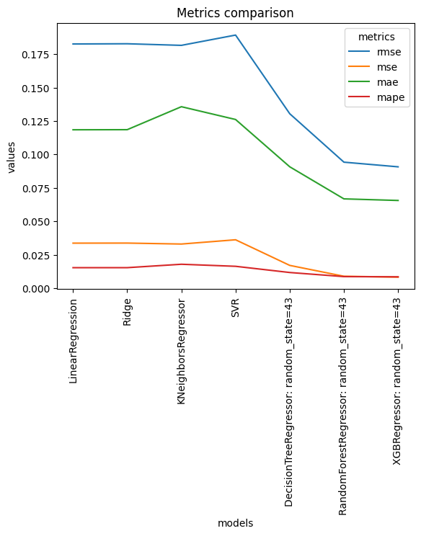
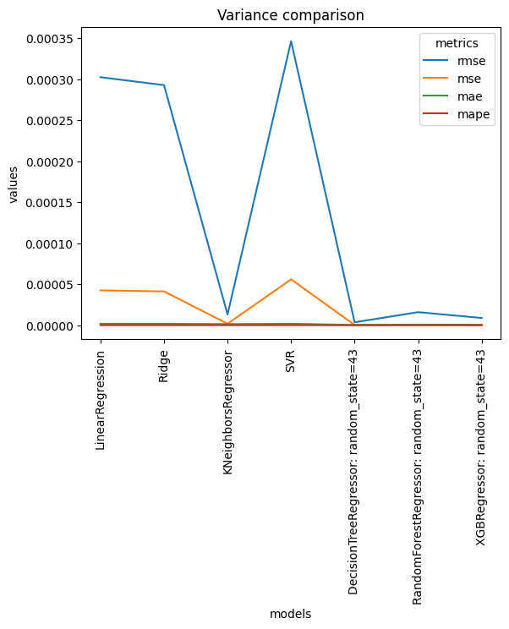
Antes

Slide 8
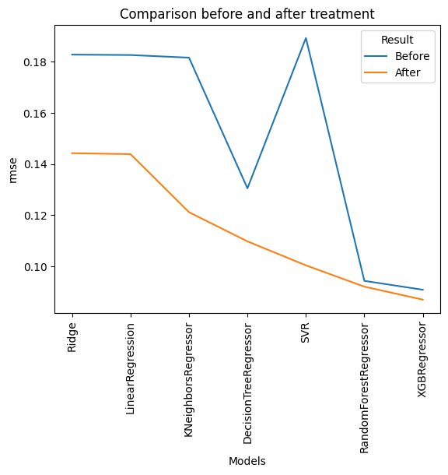
Antes y después

Slide 9
1
2
3
XGBRegressor
K vecinos
Stacking
Excelente al predecir
Ve más allá del entrenamiento
Regresión lineal como metamodelo

Slide 10
2
Imágenes

Slide 11
1
2
MobilenetV3Large
SVR lineal
Predicción mediocre
Control de daños

Slide 12
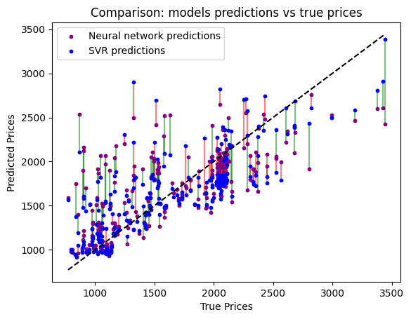
Mejoras

Slide 13
3
Miscelánea

Slide 14
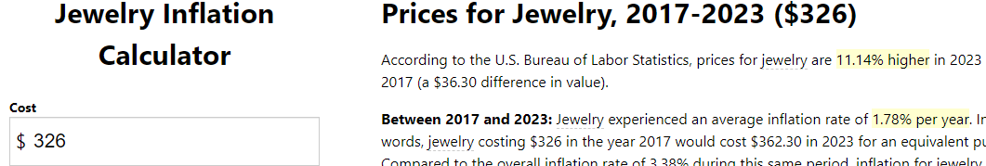
Inflación
Se tiene en cuenta mediante webscrapping en tiempo real

Slide 15
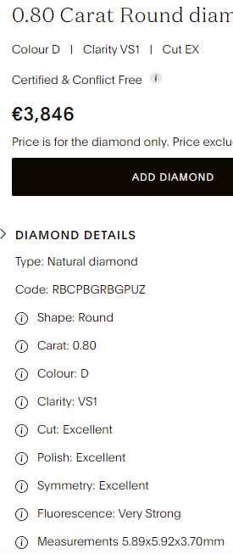
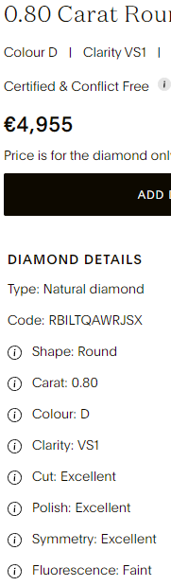

Simetría y fluorescencia
Se confirman los supuestos del EDA
4604.15 $
Predicción

Slide 16


Gracias

